Slide 1

Java 1 – Curs 3
Alin Olteanu

Slide 2
Agenda
Recapitulare Curs 1 si 2
Blocuri de initializare
Static (zone de memorie, metode, blocuri de initializare)
Final
Supraincarcarea
Vectori (arrays)
Pachete

Slide 3
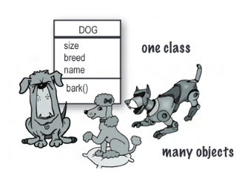
Recapitulare
Comentarii si formatare cod (clase si metode)
Primitive si operatori (unari, binari, ternar)
Structuri de control
Decizionale
Repetitive
Programare orientata obiect
Constructorul
Metode si comportament

Slide 4


Slide 5

Agenda
Recapitulare Curs 1 si 2
Blocuri de initializare
Static (zone de memorie, metode, blocuri de initializare)
Final
Supraincarcarea
Vectori (arrays)
Pachete

Slide 6
Blocuri de initializare
Valori implicite
Initializare atribute
direct, constructor, referinta
Ordine de atribuire (direct si constructor)
Bloc de initializare
Nu are nume
Nu poate fi invocat direct
Se executa automat intre declarare zone de memorie si constructor

Slide 7
Blocuri de initializare
Ordine atribuire (direct, constructor si bloc)
Initializare
Bloc de initializare
constructor
Blocul de initializare nu trebuie declarat intr-un loc anume
Blocurile de initializare sunt executate in ordinea scrierii
Avem acces la toate variabilele si metodele clasei
Nu este folosit in practica

Slide 8
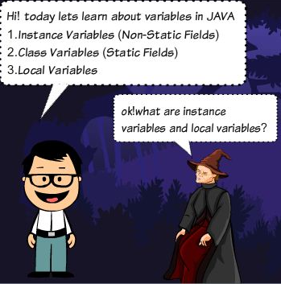
Agenda
Recapitulare Curs 1 si 2
Blocuri de initializare
Static (zone de memorie, metode, blocuri de initializare)
Final
Supraincarcarea
Vectori (arrays)
Pachete

Slide 9

Campuri statice
Atributele si comportamentele tin de prototip => avem nevoie de o instanta
Static – modificator pentru zone de memorie si metode
Zonele de memorie care
sunt statice nu mai sunt
atribute => zone de memorie de
clasa

Slide 10
Campuri statice
Staticele sunt rezervate in memorie inainte de instantierea unei clase
Acces la zone de memorie statice: Clasa.staticField
Ex: cate instante de clasa Punct au fost create?
Putem sa folosim Punct.x? NU

Slide 11
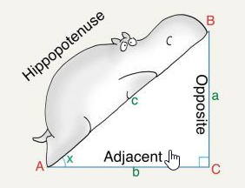
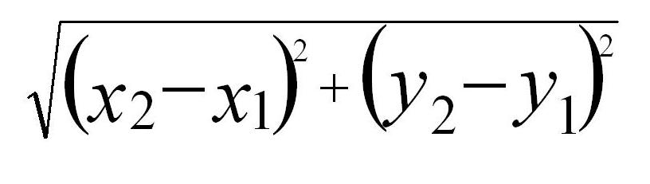
Metode statice
Comportamentele au nevoie de o instanta pentru a fi apelate
Ex: Calcularea distantei intre doua puncte
Calculam distanta static … ?!
Nu mai putem folosi this
Are nevoie de doua referinte
Se poate chema si cu ajutorul unei referinte

Slide 12

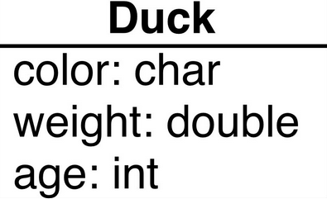
Blocuri de initializare statice
Se foloseste cuvantul static inainte de blocul de initializare
Blocurile de initializare statice pot sa schimbe doar valorile zonelor de memorie statice

Slide 13
Agenda
Recapitulare Curs 1 si 2
Blocuri de initializare
Static (zone de memorie, metode, blocuri de initializare)
Final
Supraincarcarea
Vectori (arrays)
Pachete

Slide 14
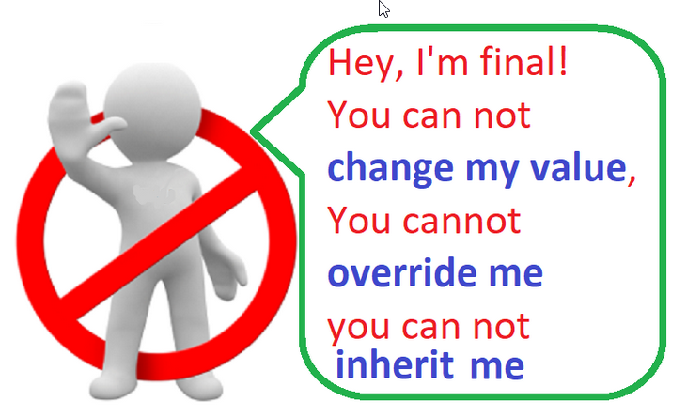
Final
Cuvant cheie pentru definire constant
Pe zone de memorie
Pe metode
Pe clasa
Prima valoare este cea care ramane
Trebuie sa i atribuie o valoarea intr-unul din cele 3 momente: initializare, bloc de initializare, constructor
Cand vrem valori diferite ii atribuim valorea prin constructor
static final int a = 5 !? DA

Slide 15
Agenda
Recapitulare Curs 1 si 2
Blocuri de initializare
Static (zone de memorie, metode, blocuri de initializare)
Final
Supraincarcarea
Vectori (arrays)
Pachete

Slide 16
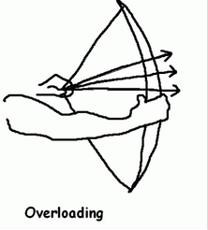
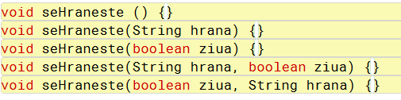
Supraincarcarea
Permite existenta mai multor metode cu acelasi nume
Dpdv OOP trebuie sa se numeasca la fel pentru ca au acelasi comportament facut in diferite moduri
Reguli:
Semnaturile trebuie sa fie diferite
Lista parametrilor trebuie sa fie diferita: nr de parametri, tip de date, ordinea tipurilor de date

Slide 17
Agenda
Recapitulare Curs 1 si 2
Blocuri de initializare
Static (zone de memorie, metode, blocuri de initializare)
Final
Supraincarcarea
Vectori (arrays)
Pachete

Slide 18
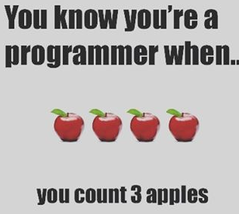
Vectori
Colectie omogena cu elemente de acelasi tip
Dimensiunea unui vector este egala cu numarul de elemente
Pozitiile elementelor sunt numite indecsi si incep de la 0
Sunt colectii ordonate – in ordinea adaugarii

Slide 19
Vectori
Definire:
Se declara in memorie numarul maxim de elemente
Se rezerva memorie pentru toate elementele
Zona de memorie nu poate fi modificata
Nu conteaza numarul de elemente adaugate
Apare eroare cand incercam sa adaugam mai multe elemente

Slide 20
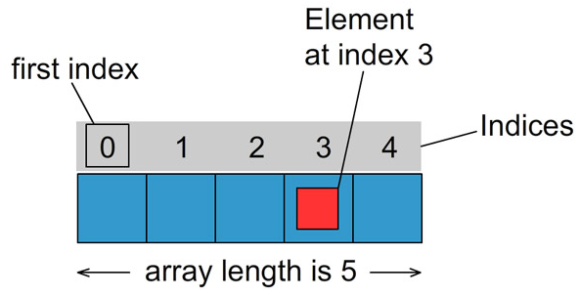
Vectori
Modalitati definire array:
int v[] = new int[5]
int[] v = new int[] {1, 2, 3, 4, 5}
int[] v = {1, 2, 3, 4, 5}
Parcugere vectori:
For
Enhanced for

Slide 21
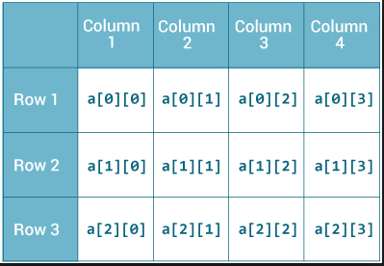
Vectori cu mai multe dimensiuni
Vectori cu doua dimensiuni fixe
Matrice (doua randuri si doua coloane)
Numarul de coloane pot fi diferite per linie
Moduri definire
int[] a = new int[2];
int[] b, c;
int d [], e;
int [] f [], g[], h;

Slide 22
Agenda
Recapitulare Curs 1 si 2
Blocuri de initializare
Static (zone de memorie, metode, blocuri de initializare)
Final
Supraincarcarea
Vectori (arrays)
Pachete

Slide 23
Pachete
Mecanism de organizare a claselor
Pachetul grupeaza clasele si nu poti avea acelasi nume de clasa intr-un pachet
Automat se baga in pachetul default (fara nume)
Se prefera sa fie un pachet unic in lume
Pachete in BlueJ

Slide 24
Agenda
Recapitulare Curs 1 si 2
Blocuri de initializare
Static (zone de memorie, metode, blocuri de initializare)
Final
Supraincarcarea
Vectori (arrays)
Pachete

Slide 25




